Slide 1
Lotto Analyst
資工三乙 405262324 陳泓睿
資工三乙 405262386 彭皓
資工三乙 405262518 謝承佑
資工三乙 405262532 洪廣廷

Slide 2
目錄
動機與目的
實作平台與技術
Cordova
MySQL
Python
資料庫來源
功能介紹
(待定)
工作進度

Slide 3
動機與目的
現代人常常為了追求便利，不願意花時間去做分析與統計，在購買彩券時不是遲遲無法做決定，就是使用自動電腦選號，因此我們想要製作出彩券分析APP，幫助使用者分析以及統計，提供良好的使用介面，紀錄使用者最愛的號碼，分析統計歷屆冷/熱門號碼等等，讓購買彩券不再只是靠運氣拚緣分，多花一點時間使用APP，或許能提高中獎機率。

Slide 4
實作平台與技術

Slide 5

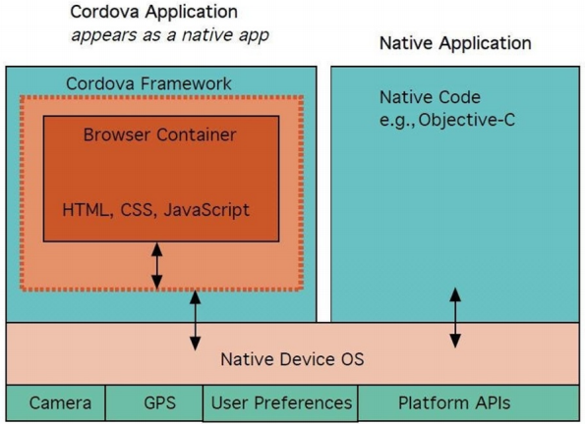
Cordova
PhoneGap 是一款開源的手機應用開發平台，使用 HTML, JavaScript 和 CSS 來開發程序, 最終透過 PhoneGap 產生對應的版本的 Native 程序。達到 Written Once, Run Everywhere 的效果。
Notes:
Native 程序如：Android 與 Java、iOS 與 Objective - C

Slide 6

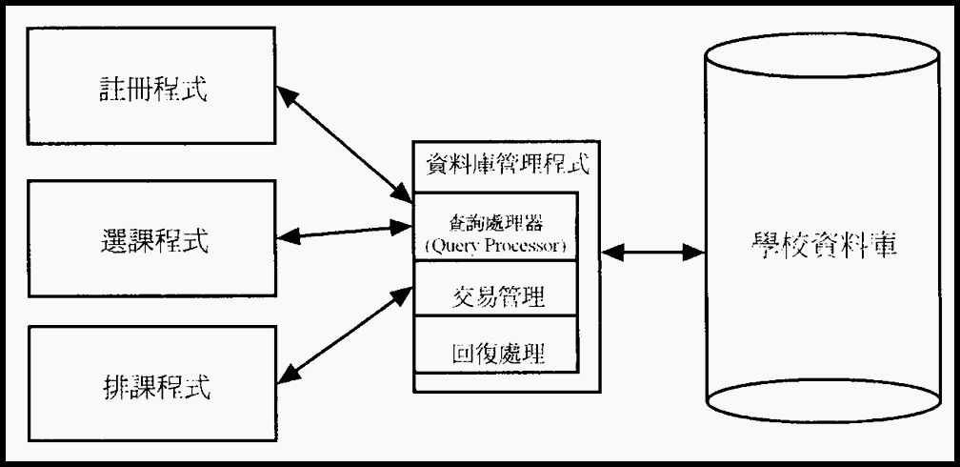
My SQL
APP 與 DataBase 之間溝通的橋樑( DBMS )
Notes:
中間的就是 DBMS ( 資料庫管理系統 )

Slide 7


Python
Pandas 是 Python 的一個數據分析 Lib, 提供兩種主要資料結構, Series 和 DataFrame, 簡單來講就是將 Excel 列索引與欄標籤的表格概念丟到Python
Notes:
Series：用來處理時間序列相關的資料(如感測器資料等)，主要為建立索引的一維陣列 DataFrame：用來處理結構化(Table like)的資料，有列索引與欄標籤的二維資料集，例如關聯式資料庫、CSV 等

Slide 8
資料庫來源
台灣彩券
科技紫薇網
政府資料開放平台

Slide 9
功能介紹

Slide 10
功能介紹
歷屆號碼查詢
前幾期/歷屆冷熱門號碼統計
紀錄最愛號碼( 通知有無中獎 )
中獎店家地區查詢( 附近投注站 )
測試每組號碼歷屆命中率
快速選號( 預測歷屆命中率最高號碼組 )
每日星座運勢查詢

Slide 11
工作進度
初期：
架構設計, 資料蒐集, 資料統計分析, 透析彩券玩法 ( 進行中 )
中期：
程式介面製作, 開發
後期：
程式測試, 除錯, 即時更新

